Slide 1

Programmazione con Python
La Programmazione ad Oggetti
Introduzione a Classi e Oggetti
presentato da
Giuseppe Gullo

Slide 2
La Programmazione ad Oggetti
E’ un paradigma di programmazione,
in cui le parti del programma
vengono divise in oggetti
che cooperano per risolvere un problema
Introduzione a Classi e Oggetti

Slide 3
Incapsulamento
Dati e procedure sono contenuti
all’interno dell’oggetto stesso.
I dati vengono chiamati attributi
le procedure vengono chiamate metodi.
Questo meccanismo è chiamato Incapsulamento (Encapsulation)
Introduzione a Classi e Oggetti

Slide 4
Quadrato - Funzioni
def square_area(l):
return l**2
def square_perimeter(l):
return l*4
l = 4
print(f”Il perimetro del quadrato di lato {l},
f“ è pari a {square_perimeter(l)}”)
print(f”L’area del quadrato di lato {l},
f“ è pari a {square_area(l)}”)
Introduzione a Classi e Oggetti

Slide 5
Quadrato - Classe
class Square:
def __init__(self, l):
self.l = l
def area(self):
return self.l**2
def perimeter(self):
return self.l*4
square = Square(4)
print(f”Il perimetro del quadrato di lato {square.l},
f“ è pari a {square.perimeter()}”)
print(f”L’area del quadrato di lato {l},
f“ è pari a {square.area(l)}”)
Introduzione a Classi e Oggetti

Slide 6
Classi e Oggetti
Classe
class Square:
def __init__(self, l):
self.l = l
def area(self):
return self.l**2
def perimeter(self):
return self.l*4
square = Square(4)
print(f”Il perimetro del quadrato di lato {square.l},
f“ è pari a {square.perimeter()}”)
print(f”L’area del quadrato di lato {l},
f“ è pari a {square.area(l)}”)
Oggetto
Introduzione a Classi e Oggetti

Slide 7
Anatomia di una Classe
class Square:
def __init__(self, l):
self.l = l
def area(self):
return self.l**2
def perimeter(self):
return self.l*4
definizione
costruttore
attributo
metodo
metodo
Introduzione a Classi e Oggetti

Slide 8
Istanziare una Classe
Creare uno specifico oggetto, chiamato istanza,
partendo da una classe
square = Square(4)
Introduzione a Classi e Oggetti

Slide 9
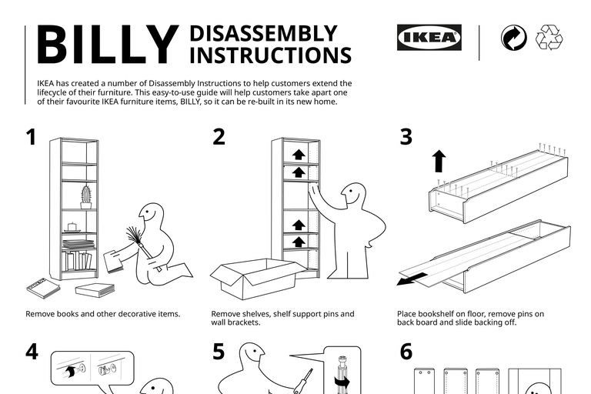
Facciamo chiarezza
Una classe è un template che contiene
le specifiche degli oggetti
Introduzione a Classi e Oggetti

Slide 10

Facciamo chiarezza
Un oggetto è ciò che possiamo creare
utilizzando la classe
Introduzione a Classi e Oggetti

Slide 11

Facciamo chiarezza
Un’istanza è ciò che abbiamo creato
e che possiamo utilizzare
Introduzione a Classi e Oggetti

Slide 12
Utilizzare la classe
square = Square(4)
print(Square.perimeter(square))
print(Square.area(square))
Introduzione a Classi e Oggetti

Slide 13
Utilizzare la classe
square = Square(4)
print(square.perimeter())
print(square.area())
Introduzione a Classi e Oggetti

Slide 14
Programmazione con Python
La Programmazione ad Oggetti
Ereditarietà e Polimorfismo
presentato da
Giuseppe Gullo

Slide 15
Ereditarietà
Classi possono derivare da altre classi,
ereditandone metodi e attributi.
Ereditarietà e Polimorfismo

Slide 16
Ereditarietà
Classi possono derivare da altre classi,
ereditandone metodi e attributi.
La classe è chiamata classe padre (parent class) o superclasse (superclass).
La classe derivata è chiamata classe figlia (child class) o sottoclasse (subclass).
Ereditarietà e Polimorfismo

Slide 17
Ereditarietà
Classi possono derivare da altre classi,
ereditandone metodi e attributi.
La classe è chiamata classe padre (parent class) o superclasse (superclass).
La classe derivata è chiamata classe figlia (child class) o sottoclasse (subclass).
Questo meccanismo è chiamato Ereditarietà (Inheritance)
Ereditarietà e Polimorfismo

Slide 18
Classe Padre
class Person:
def __init__(self, name, surname):
self.name = name
self.surname = surname
def get_fullname(self):
return self.name+” “+self.surname
person = Person(“Giuseppe”,”Gullo”)
print(person.get_fullname()) #Giuseppe Gullo
Ereditarietà e Polimorfismo

Slide 19
class Student(Person):
def __init__(self, name, surname, course, gpa):
self.name = name
self.surname = surname
self.course = course
self.gpa = gpa
def get_course():
return self.course
def get_gpa():
return self.gpa
student = Student(“Giuseppe”,"Gullo", "Computer Science”, 3.90)
print(student.get_fullname())
print(student.get_course())
print(student.get_gpa())
Classe Figlia
Ereditarietà e Polimorfismo

Slide 20
Polimorfismo
Una classe figlia può sovrascrivere metodi e attributi
di una classe padre, se necessario.
Questo meccanismo è chiamato Polimorfismo (Polymorphism)
Ereditarietà e Polimorfismo

Slide 21
Classe Padre
class Person:
def __init__(self, name, surname):
self.name = name
self.surname = surname
def get_fullname(self):
return self.name+” “+self.surname
person = Person(“Giuseppe”,”Gullo”)
print(person.get_fullname()) #Giuseppe Gullo
Ereditarietà e Polimorfismo

Slide 22
class Doctor(Person):
def __init__(self, name, surname, field):
self.name = name
self.surname = surname
self.field = field
def get_fullname(self):
return “Dr. ”+self.name+” “+self.surname
def get_field(self):
return self.field
doctor = Doctor(“Giuseppe”,"Gullo", "Psychiatry”)
print(doctor.get_fullname())
Classe Figlia
Ereditarietà e Polimorfismo

Slide 23
class Person:
def __init__(self, name, surname):
self.name = name
self.surname = surname
def get_fullname(self):
return self.name+" "+self.surname
class Doctor(Person):
def __init__(self, name):
super(Doctor, self).__init__(name, surname)
self.field = field
def get_fullname(self):
return "Dr. "+super(Doctor, self).get_fullname()
def get_field(self):
return self.field
doctor = Doctor("Giuseppe", "Gullo", "Computer Science")
print(doctor.get_fullname())
super - Estendiamo un metodo
Invochiamo il metodo della classe padre
Invochiamo il metodo della classe padre
Ereditarietà e Polimorfismo

Slide 24
class Person:
def __init__(self, *args):
self.name = args[0]
self.surname = args[1]
def get_fullname(self):
return self.name+" "+self.surname
class Doctor(Person):
def __init__(self, *args):
super(Doctor, self).__init__(*args)
self.field = args[2]
def get_fullname(self):
return "Dr. "+super(Doctor, self).get_fullname()
def get_field(self):
return self.field
doctor = Doctor("Giuseppe", "Gullo", "Computer Science")
print(doctor.get_fullname())
super - Estendiamo un metodo
Ereditarietà e Polimorfismo

